Slide 1
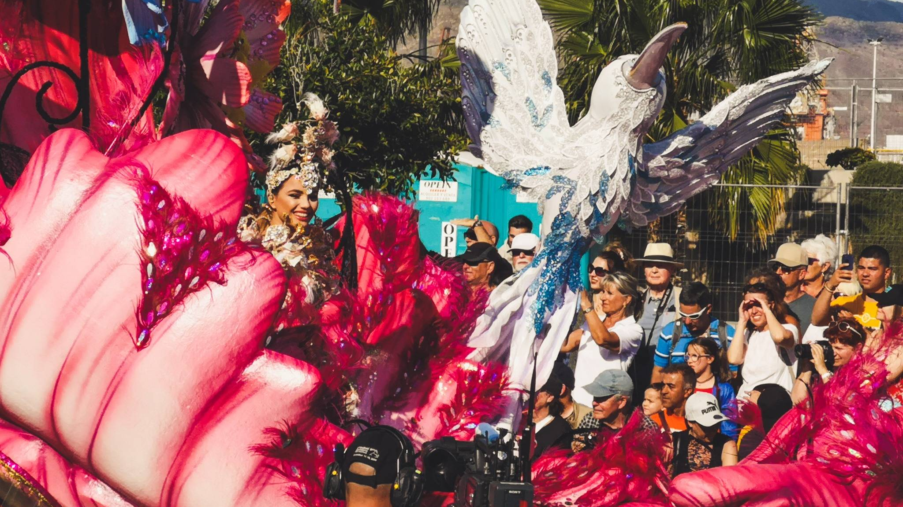
Fiestas de Carnaval de Santa Cruz de Tenerife

Slide 2
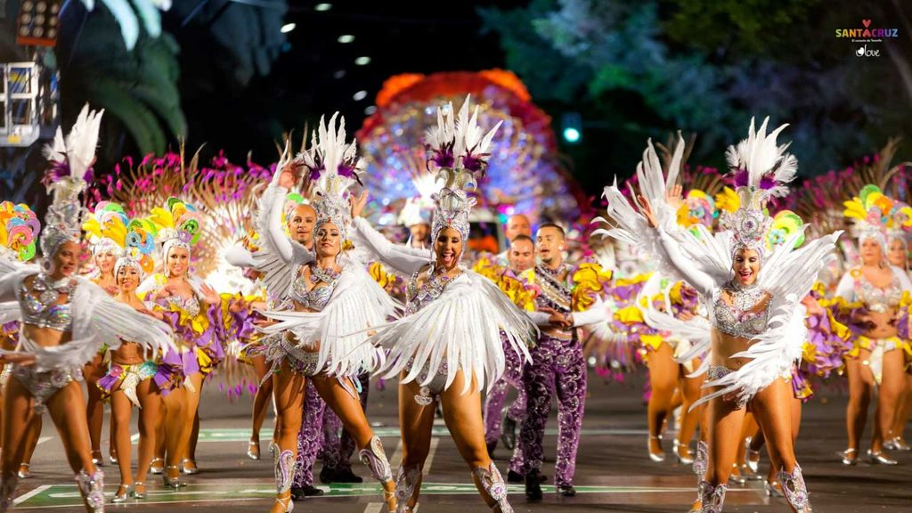
Introducción
El Carnaval de Santa Cruz de Tenerife es uno de los eventos más destacados de la isla y uno de los carnavales más reconocidos a nivel mundial
Celebrado en la capital de Tenerife, Santa Cruz, el carnaval atrae a miles de visitantes de todas partes del mundo cada año

Slide 3
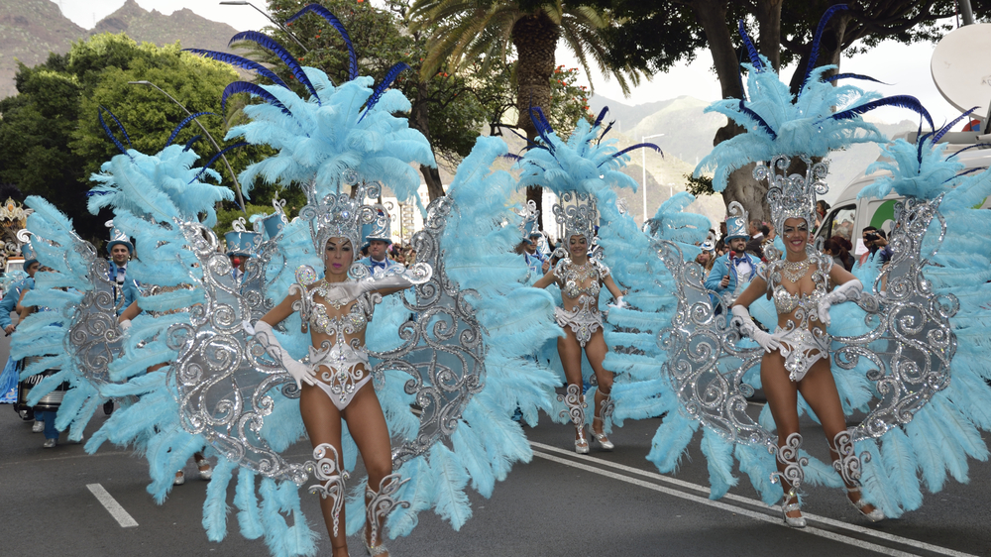
Historia
El carnaval en Santa Cruz tiene raíces profundas que se remontan siglos atrás, influenciado por tradiciones europeas, africanas y caribeñas
A lo largo de los años, ha evolucionado en un festival colorido y vibrante que celebra la diversidad cultural y la creatividad

Slide 4
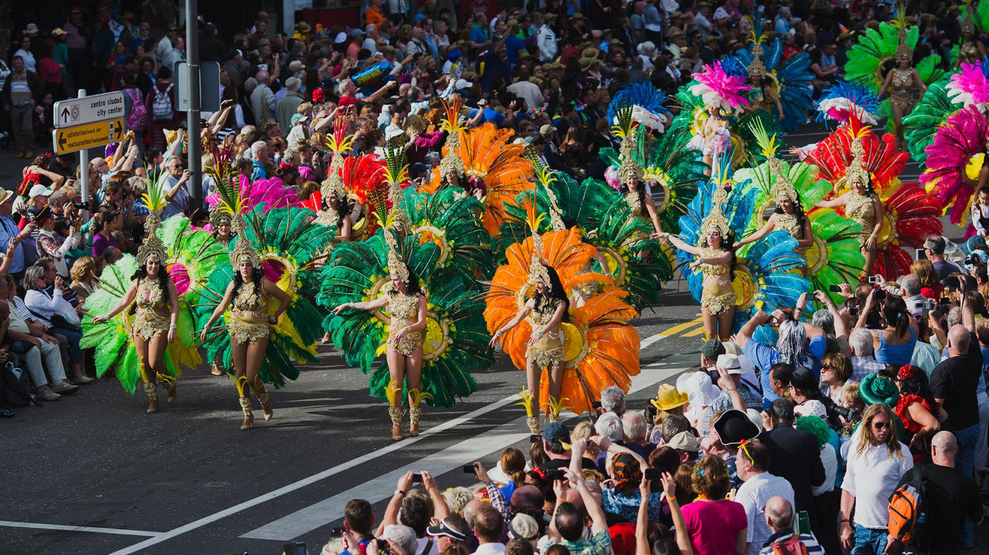
Impacto Cultural y Turístico
El Carnaval de Santa Cruz no solo es una celebración, sino también una expresión de la identidad cultural canaria
Atrae a turistas de todo el mundo, contribuyendo significativamente a la economía local y regional

Slide 5
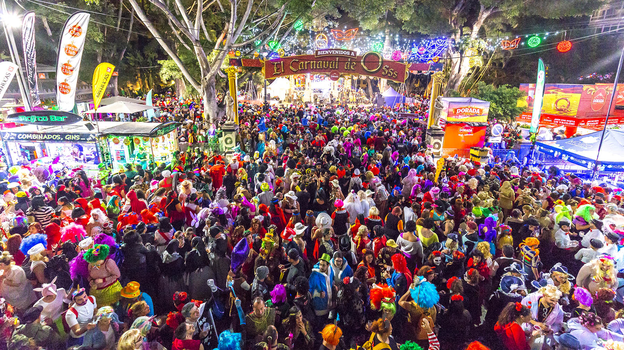
Eventos Destacados
Elección de la Reina del Carnaval: Un espectáculo deslumbrante donde las candidatas desfilan en trajes elaborados y espectaculares
Desfile de Carrozas: Un desfile lleno de música, baile y color, donde las carrozas compiten por el primer puesto
Conciertos y Espectáculos: Actuaciones en vivo de artistas locales e internacionales en diferentes escenarios por toda la ciudad
Concursos de Disfraces: Oportunidad para los participantes de mostrar su creatividad con disfraces ingeniosos y originales
Concursos de Disfraces: Oportunidad para los participantes de mostrar su creatividad con disfraces ingeniosos y originales

Slide 6
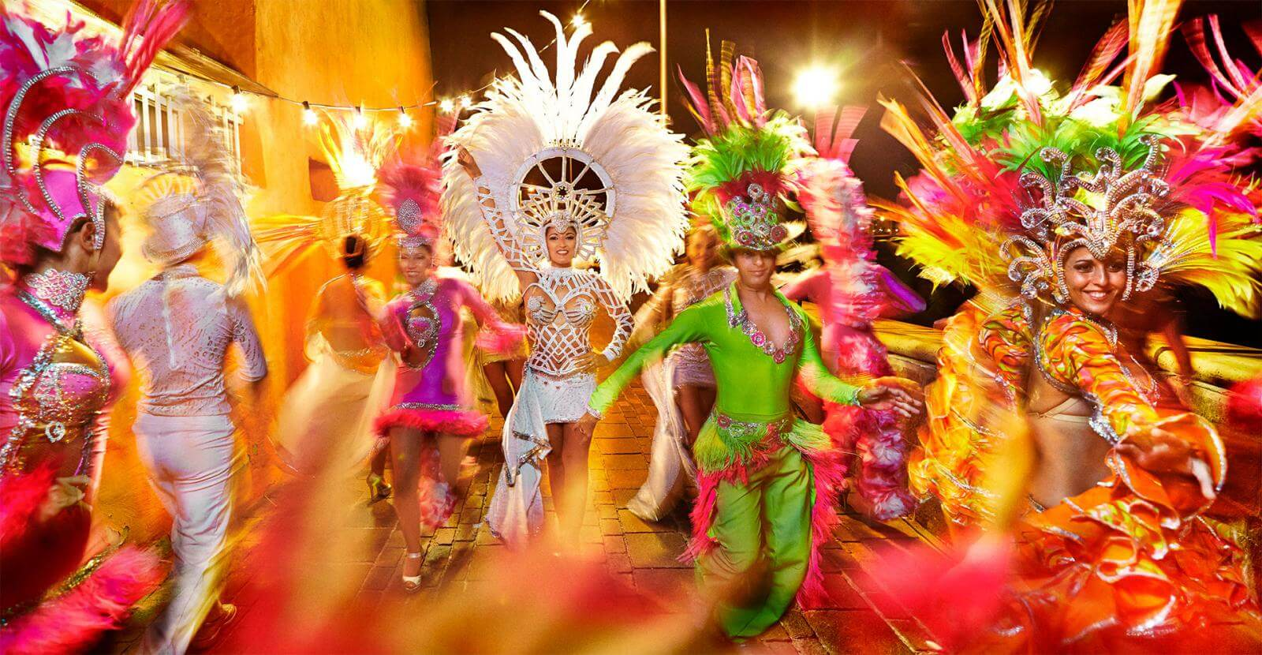
Conclusión
El Carnaval de Santa Cruz de Tenerife es una experiencia única que combina tradición, diversión y alegría, y es una celebración que todos deberían experimentar al menos una vez en la vida!

Slide 7
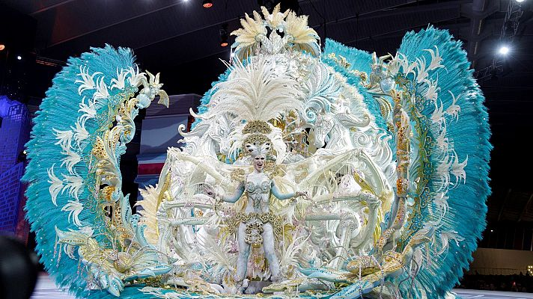
¡Gracias por su atención!

